Slide 1
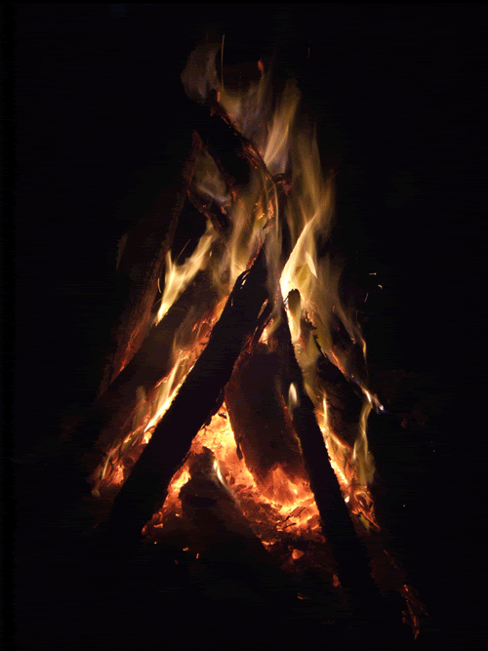
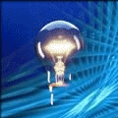
Источники света – от огня к электрической лампочке
Презентация к методической разработке

Slide 3
